Slide 1
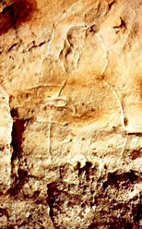
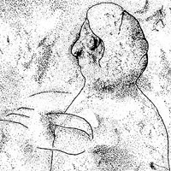
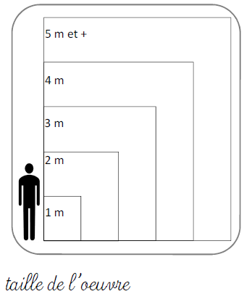
Visuel
Cartel d’identification de l’œuvre
Auteur : Inconnu
Période d’activité : Paléolithique
Titre : Les figures de Gabillou
Date de création : entre -35 000 et - 10 000
Dimensions :
Technique : Peinture pariétale
Lieu d’exposition : Grotte de Gabillou à Mussidan en Dordogne
Repères historiques
PRÉHISTOIRE ANTIQUITÉ MOYEN ÂGE TEMPS MODERNES
ÉPOQUE
CONTEMPORAINE
-3 000 000 - 1 000 000 - 8 000 - 3 000
PALÉOLITHIQUE NÉOLITHIQUE
A propos de l’œuvre, de l’artiste, du contexte de création
 La grotte de Gabillou dans le Périgord fut découverte en 1940 lors de la réparation d’un mur et fut achetée par le docteur Gaussen.
 Elle comporte cinq figures humaines ou pseudo-humaines. La plus célèbre est la « Dame à l’Anorak » qui représente ce qui semble être une figure féminine. Elle est de profil comme si elle avait été dessinée par un droitier.
 Il est difficile de clairement identifier ces figures anthropomorphes car elles peuvent être interprétées de plusieurs manières. Certains y voient un sorcier qui revêt un costume animal et d’autres tout simplement un animal.
 Le Périgord regorge de figures pariétales plus ou moins identifiables. La grande majorité sont féminines. Ces figures sont toujours dessinées à un unique exemplaire et occupe une place remarquable dans des panneaux complexes.

Slide 2
Dictée - Les figures de Gabillou
Groupe blanc
25 mots / 118
La grotte de Gabillou dans le Périgord fut découverte en 1940 lors de la réparation d’un mur et fut achetée par le docteur Gaussen.
Elle comporte cinq figures humaines ou pseudo-humaines. La plus célèbre est la « Dame à l’Anorak » qui représente ce qui semble être une figure féminine.
Il est difficile de clairement identifier ces figures anthropomorphes car elles peuvent être interprétées de plusieurs manières. Certains y voient un sorcier qui revêt un costume animal et d’autres tout simplement un animal.
Le Périgord regorge de figures pariétales plus ou moins identifiables. La grande majorité sont féminines. Ces figures sont toujours dessinées à un unique exemplaire et occupe une place remarquable dans des panneaux complexes.
Groupe jaune
51 mots / 118
Groupe orange
85 mots / 118
Groupe vert
118 mots

Slide 3
TRAVAIL À FAIRE POUR LA PROCHAINE FOIS
Classe ces mots dans le tableau selon la nature qu’ils ont dans la phrase du jour :
acheter - dans - découvrir - docteur - et - être - Gabillou - Gaussen - grotte - lors de mur - par - Périgord - réparation
ce - célèbre - comporter - cinq - « Dame à l’Anorak » - elle - féminine - figure - humaine - ou - plus - pseudo-humaine - qui - représenter - sembler
animal - anthropomorphe - autre - car - certain - clairement - costume - difficile - identifier - il - interpréter - manière - plusieurs - pouvoir - revêtir - simplement - sorcier - tout - voir - y -
à - complexe - dessiner - exemplaire - grande - identifiable - majorité - moins - occuper - panneau - pariétal - place - regorger - remarquable - toujours - unique
Transforme ensuite :
- les noms communs au pluriel, puis au féminin quand cela est possible
- les adjectifs qualificatifs au féminin
- les adjectifs qualificatifs au pluriel
Donner le participe passé et le participe présent des verbes
TRAVAIL À FAIRE POUR LA PROCHAINE FOIS
Classe ces mots dans le tableau selon la nature qu’ils ont dans la phrase du jour :
acheter - dans - découvrir - docteur - et - être - Gabillou - Gaussen - grotte - lors de mur - par - Périgord - réparation
ce - célèbre - comporter - cinq - « Dame à l’Anorak » - elle - féminine - figure - humaine - ou - plus - pseudo-humaine - qui - représenter - sembler
animal - anthropomorphe - autre - car - certain - clairement - costume - difficile - identifier - il - interpréter - manière - plusieurs - pouvoir - revêtir - simplement - sorcier - tout - voir - y -
à - complexe - dessiner - exemplaire - grande - identifiable - majorité - moins - occuper - panneau - pariétal - place - regorger - remarquable - toujours - unique
Transforme ensuite :
- les noms communs au pluriel, puis au féminin quand cela est possible
- les adjectifs qualificatifs au féminin
- les adjectifs qualificatifs au pluriel
Donner le participe passé et le participe présent des verbes
TRAVAIL À FAIRE POUR LA PROCHAINE FOIS
Classe ces mots dans le tableau selon la nature qu’ils ont dans la phrase du jour :
acheter - dans - découvrir - docteur - et - être - Gabillou - Gaussen - grotte - lors de mur - par - Périgord - réparation
ce - célèbre - comporter - cinq - « Dame à l’Anorak » - elle - féminine - figure - humaine - ou - plus - pseudo-humaine - qui - représenter - sembler
animal - anthropomorphe - autre - car - certain - clairement - costume - difficile - identifier - il - interpréter - manière - plusieurs - pouvoir - revêtir - simplement - sorcier - tout - voir - y -
à - complexe - dessiner - exemplaire - grande - identifiable - majorité - moins - occuper - panneau - pariétal - place - regorger - remarquable - toujours - unique
Transforme ensuite :
- les noms communs au pluriel, puis au féminin quand cela est possible
- les adjectifs qualificatifs au féminin
- les adjectifs qualificatifs au pluriel
Donner le participe passé et le participe présent des verbes

